Slide 1
Oosters
rouwarrangement
Integrale opdracht
Rouwbloemwerk naar wens van de klant

Slide 2
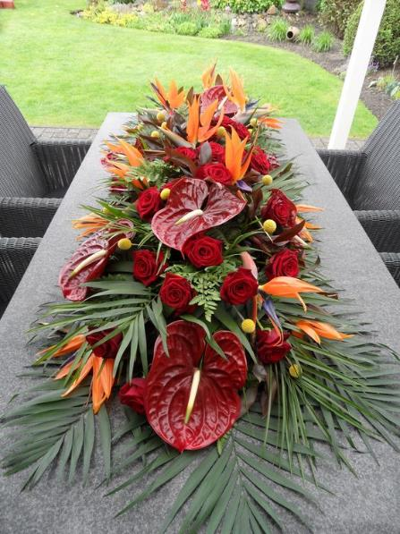
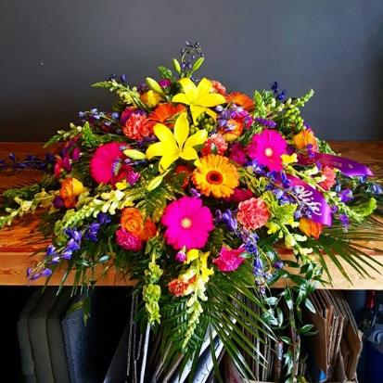
Oosters georiënteerd rouwbloemwerk met symbolisch palmblad
Oosters rouwbloemwerk is vaak zeer kleurrijk

Slide 3
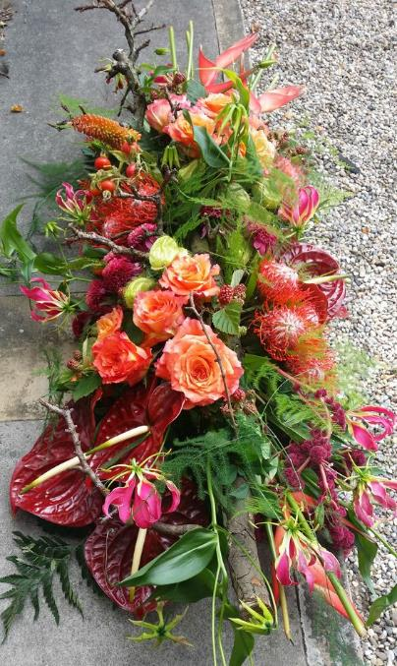
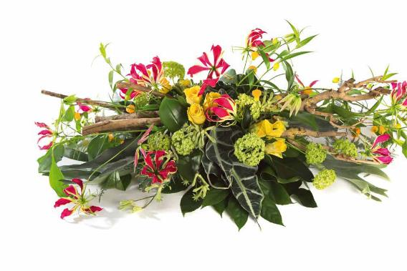
Bloem- en overig materiaalgebruik is in een oosters rouwarrangement anders dan in een traditioneel arrangement. Symboliek van bloemen- blad en kleur spelen een grotere rol

